Slide 1

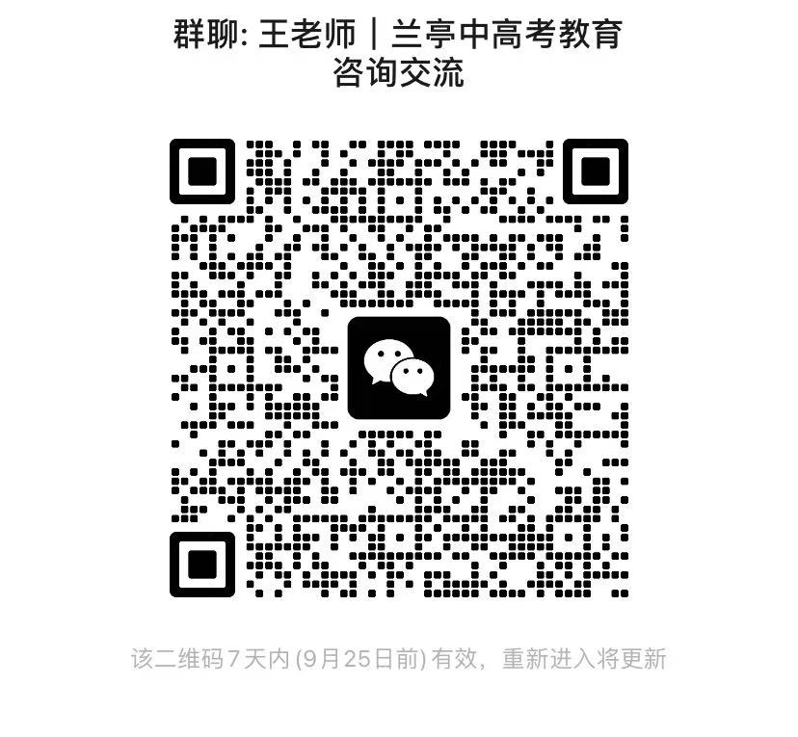
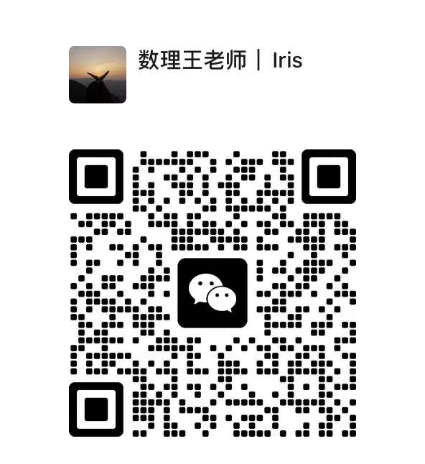

— 兰亭英才 · 免费开放咨询 —
国内高考 · 数学/物理 私人辅导
一轮筑基 · 二轮突破 · 三轮冲刺 全程陪跑
何为兰亭英才
诊断式教学
全程陪跑
提分案例
兰亭精英培养计划
小班面授·导师制
错因分层·精准补漏
考点图谱·逐个击破
高考把控·节奏管理
每周学情·同步家长
近年辅导成果（案例）
+42
高三数学 · 87 → 129
✦ 先诊断 · 再定制 · 每一分都有方法 ✦
一轮起陪跑 · 9 个月
+31
高三物理 · 61 → 92
二轮专题 · 力学突破
+25
高三数学 · 104 → 129
三轮冲刺 · 限时训练
94
物理满分 110 · 取得 94
— 下一份成绩单，由你来改写 —
基础薄弱 · 一年逆袭
扫码交流
加群交流
联系老师
现场预约
扫码加入交流群
学情交流 · 答疑分享
扫码加王老师微信
1对1咨询 · 课程规划
扫码在线预约
免费学情诊断 · 提分规划
现场预约 · 免费学情诊断与提分规划
并享30分钟免费1对1课程咨询（线上/面谈均可）
线下1对1 / 小班 · 私人辅导
王老师高考私教 · 案例匿名已授权 · 线下面授1对1/小班

